Slide 1



Slide 2

跟主题抓主线，
除“四慌”
宓睿 | 投顾执业编号:A1120616040002
基金从业编号:A20250617003815
经传多赢资深投顾。
10余年从业经验，主张“一切从简单出发，追求本质把握重点”。精通软件指标盈利模式，独创“四四原则”“至猎战法”“三天原则”等模式，善于在不同行情中运用不同盈利模式抉择市场机会。

Slide 3
前言
8 月市场反弹到当前位置，很多投资者陷入了典型的 “四慌” 状态：买进去怕回调站岗，卖出去怕踏空卖飞，拿着个股天天冲高回落闹心，空仓看着涨又焦虑。
其实应对这种不上不下的震荡行情，核心思路从来不是 “全仓赌涨跌”，而是把仓位分层：底仓守住大趋势，浮仓应对洗盘，差价仓赚震荡的钱。既不因为调整乱割，也不因为上涨盲目追高，节奏顺了，心态自然就稳了。
经传多赢资深投顾：宓睿，投顾执业编号:A1120616040002;基金从业编号:A20250617003815风险提示：观点基于软件数据和理论模型分析，仅供参考，不构成买卖建议，市场有风险，投资需谨慎。基金的过往业绩并不预示其未来表现，基金管理人管理的其他基金的业绩并不构成基金业绩表现的保证。

Slide 4


第一章
海外和国内篇
第二章
主题篇
第三章
配置篇
第四章
陪跑篇

Slide 5
PART 01
国外和国内篇

Slide 6
海外篇：加息预期降温，黄金迎来配置窗口期
1、最新数据与口径调整：9 月加息概率大幅降低
8 月 12 号美国公布了最新 CPI 数据：同比从上个月的 3.5% 回落至 3.4%，环比波动很小，整体处于温和回落的状态。
更关键的是，9 月份美国官方大概率会修改通胀统计口径 —— 把油价这种短期暴涨暴、跌的项目做平滑处理，相当于主动压低通胀读数。这么一来，9 月美联储加息的概率被大幅压缩，最近美股标普持续走牛、黄金稳步回升，就是先知先觉的资金在提前交易这个预期。
经传多赢资深投顾：宓睿，投顾执业编号:A1120616040002;基金从业编号:A20250617003815风险提示：观点基于软件数据和理论模型分析，仅供参考，不构成买卖建议，市场有风险，投资需谨慎。基金的过往业绩并不预示其未来表现，基金管理人管理的其他基金的业绩并不构成基金业绩表现的保证。

Slide 7
海外篇：加息预期降温，黄金迎来配置窗口期
2、房价分化背后：AI 正在改写美国经济底层逻辑
现在美国楼市的分化特别有参考意义：纽约尤其是曼哈顿的房价还在涨，洛杉矶却量价疲软、成交很差。
- 纽约涨，涨的是金融核心区。华尔街的基金经理、大律师、生物医药精英，这几年跟着美股、跟着 AI 赚得盆满钵满，奖金上涨自然带动核心区购房需求，支撑了房价。
- 洛杉矶弱，弱的是产业预期。硅谷就在周边，现在已经形成了一个很吊诡的闭环：大学生毕业找不到工作，担心被 AI 替代；大厂码农被裁员，也找不到合适岗位；最后大家的出路都是拿融资创业做 AI，而创业做 AI 的目的，又是用技术替代更多岗位。
一边裁员、一边用创业继续 “优化” 岗位，所有人对未来工资预期都偏弱，谁敢买房？连好莱坞明星都受影响 ——AI 换脸、AI 生成内容越来越成熟，演员光环褪色，戏约减少，收入预期自然下行。
就业和收入预期走弱，房价就涨不动，房租自然很难持续上行，而房租又是通胀里权重最大的 “大象”。所以美国通胀很难再出现前两年那种失控式上涨，这个逻辑链一定要看懂 —— 它直接决定了美联储后续很难再有暴力加息，货币政策大方向是边际缓和的。
经传多赢资深投顾：宓睿，投顾执业编号:A1120616040002;基金从业编号:A20250617003815风险提示：观点基于软件数据和理论模型分析，仅供参考，不构成买卖建议，市场有风险，投资需谨慎。基金的过往业绩并不预示其未来表现，基金管理人管理的其他基金的业绩并不构成基金业绩表现的保证。

Slide 8
海外篇：加息预期降温，黄金迎来配置窗口期
3、黄金的 “靴子落地” 行情
很多朋友疑惑：既然加息概率降了，黄金为什么不是一路涨，而是涨几天、跌几天、又收回来？
这就是典型的靴子落地行情：
一开始市场担心通胀超预期、美联储加息，黄金持续承压；哪怕原油冲高接近百元，黄金都没创新低，说明已经有资金在提前交易降息预期。
等到通胀数据正式落地，加息概率大降，黄金开始拉升；等所有人都确认 “不加息” 这个利好，市场情绪一致性太高的时候，短线资金就会选择落袋为安，黄金顺势回调几天；等这部分抛压消化完，长期资金继续进场，价格又会收回来。
这里也再强调一次黄金的定位：它是长周期配置型资产，对标两年前六七百点的科创板 —— 当时拿住的朋友，现在基本都有两三倍甚至三四倍的收益。黄金也是同理，别总想着抄到 850、880 的绝对最低点，也别总想卖在最高点，总想精准踩每一个拐点的人，最后大多都会被甩下车。
如果错过了之前的低位区间，接下来就沿着趋势线做节奏：辅助线附近低吸，偏离辅助线太远就减掉一部分浮仓，底仓坚决不动，只拿浮仓做波段。
经传多赢资深投顾：宓睿，投顾执业编号:A1120616040002;基金从业编号:A20250617003815风险提示：观点基于软件数据和理论模型分析，仅供参考，不构成买卖建议，市场有风险，投资需谨慎。基金的过往业绩并不预示其未来表现，基金管理人管理的其他基金的业绩并不构成基金业绩表现的保证。

Slide 9
海外篇（小结）
后续三个关键时间点，8-10 月是难得的交易窗口
第一，8 月底全球央行年会。沃什会发表正式讲话，下半年的政策倾向会更清晰，做黄金的朋友重点关注。
第二，10 月头部 AI 公司上市。这是本轮 AI 行情的重要节点，上市前市场会尽量维持情绪热度；但上市后如果没有新的故事、新的预期，就要提防利好兑现的回调风险，做 AI 软、硬件的朋友要留个心眼。
第三，11 月初美国中期选举。它直接决定后续 AI 产业政策、财政政策的走向，对美股科技股影响极大，和美股关联度高的 A 股科技标的也会受波及。
整体来看，9 月加息基本没戏，8-10 月这三个月海外货币环境相对温和，是非常难得的交易窗口期。不像 7 月份，全市场都在纠结加不加息，大盘被压得抬不起头。现在 7 月已经跌出了足够低的操作区间，叠加接下来两个月货币政策干扰少，大家完全不用慌张，黄金个股回踩辅助线就好好参与，但【千万不要追高】。
经传多赢资深投顾：宓睿，投顾执业编号:A1120616040002;基金从业编号:A20250617003815风险提示：观点基于软件数据和理论模型分析，仅供参考，不构成买卖建议，市场有风险，投资需谨慎。基金的过往业绩并不预示其未来表现，基金管理人管理的其他基金的业绩并不构成基金业绩表现的保证。

Slide 10
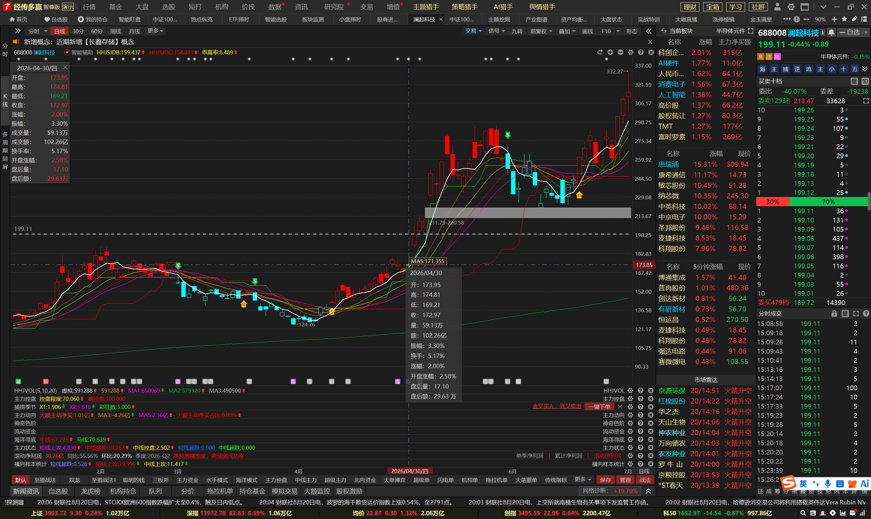
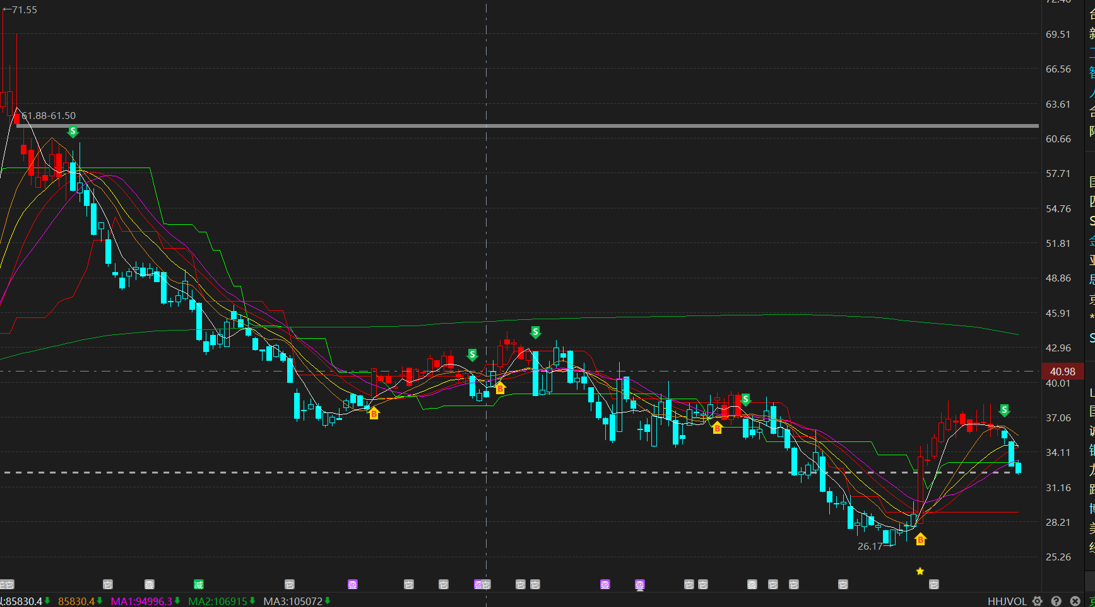
国内篇（普涨难现，结构是主基调）
7 月 M2 同比增速 7.7%，比上个月降了 0.3 个百分点，后续大概率会慢慢回落至 6% 左右的中枢。
M2 代表全社会的财富增量，它的增速降下来，就意味着【普涨行情很难出现】，市场会高度结构化。
这个时候最忌讳重仓 all in 单一赛道。我给大家的建议是：几个核心方向都均衡布局一点，等到 8 月末中报基本披露完，我们再看哪些方向业绩真正超预期，再往那边倾斜仓位；哪些方向业绩不及预期，就把仓位降下来。（以免三四月份悲剧再次上演）
经传多赢资深投顾：宓睿，投顾执业编号:A1120616040002;基金从业编号:A20250617003815风险提示：观点基于软件数据和理论模型分析，仅供参考，不构成买卖建议，市场有风险，投资需谨慎。基金的过往业绩并不预示其未来表现，基金管理人管理的其他基金的业绩并不构成基金业绩表现的保证。

Slide 11
下半年操作十二字方针
控制仓位、优化结构、灵活身段
这十二个字是下半年的操作总纲，大家一定要记牢：
【控制仓位】：单一个股千万别满仓梭哈。赌对了当然好，赌错了代价太大。就像今年三四月份，all in 非硬科技方向的人，体验都非常差。
【优化结构】：方向不明朗的时候，先把仓位配均衡，不要重仓押注某一个赛道。8 月末中报落地前，谁也不能百分百确定哪个方向业绩最炸裂，均衡配置的好处是，不管最后哪个方向走出来，你都有仓位，调仓也方便。
【灵活身段】：一旦发现个股趋势不对、有效跌破智能辅助线，要果断走。现在的环境里，正常的标的都不会轻易跌破辅助线，如果别人都没破、你的票先破了，大概率是基本面有问题，别硬扛。
当然也会有主力借破位洗盘的情况，如果后面趋势重新走好，再买回来就行。这点摩擦成本和真踩雷的跌幅比起来，根本不算什么。
经传多赢资深投顾：宓睿，投顾执业编号:A1120616040002;基金从业编号:A20250617003815风险提示：观点基于软件数据和理论模型分析，仅供参考，不构成买卖建议，市场有风险，投资需谨慎。基金的过往业绩并不预示其未来表现，基金管理人管理的其他基金的业绩并不构成基金业绩表现的保证。

Slide 12
PART 02
主题篇

Slide 13
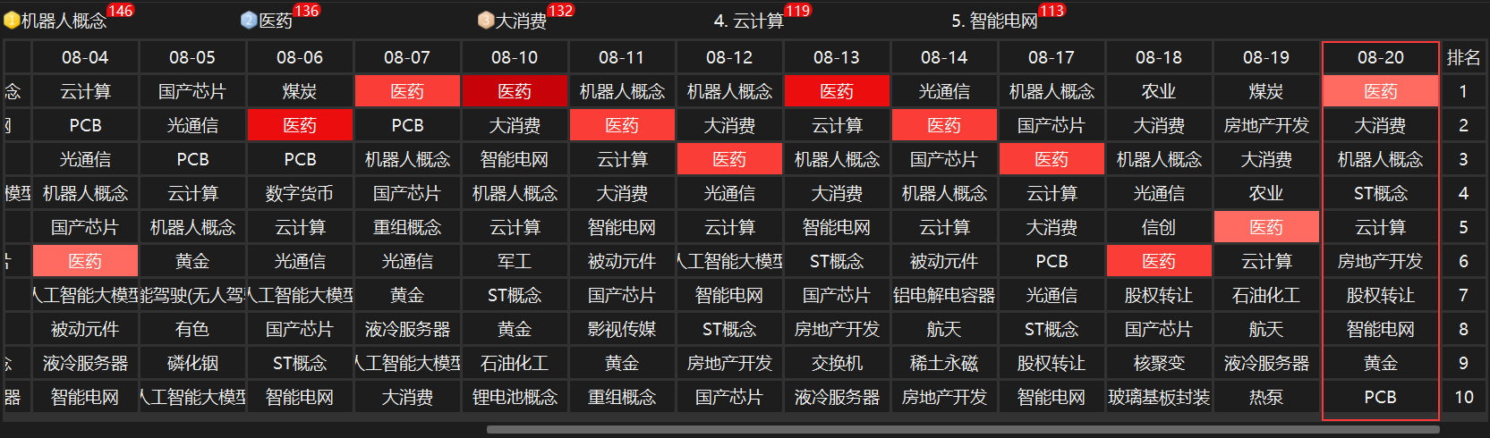
三大主题方向
结合主题涨停棱镜的动向，目前我们重点关注四个方向，大家可以围绕它们做提前布局：
1. **资源能源链**：有色、黄金、稀土、大宗商品涨价相关标的。这类企业盈利有保障，中报业绩确定性强，手中持有的可以先拿着，等中报落地再看要不要增仓。
2. **医药链**：重点是创新药、CXO 方向，业绩韧性非常强，基本属于明牌。
3. **科技链**：人工智能产业链里，目前上榜的两个分支是大模型和云计算。
经传多赢资深投顾：宓睿，投顾执业编号:A1120616040002;基金从业编号:A20250617003815风险提示：观点基于软件数据和理论模型分析，仅供参考，不构成买卖建议，市场有风险，投资需谨慎。基金的过往业绩并不预示其未来表现，基金管理人管理的其他基金的业绩并不构成基金业绩表现的保证。

Slide 14
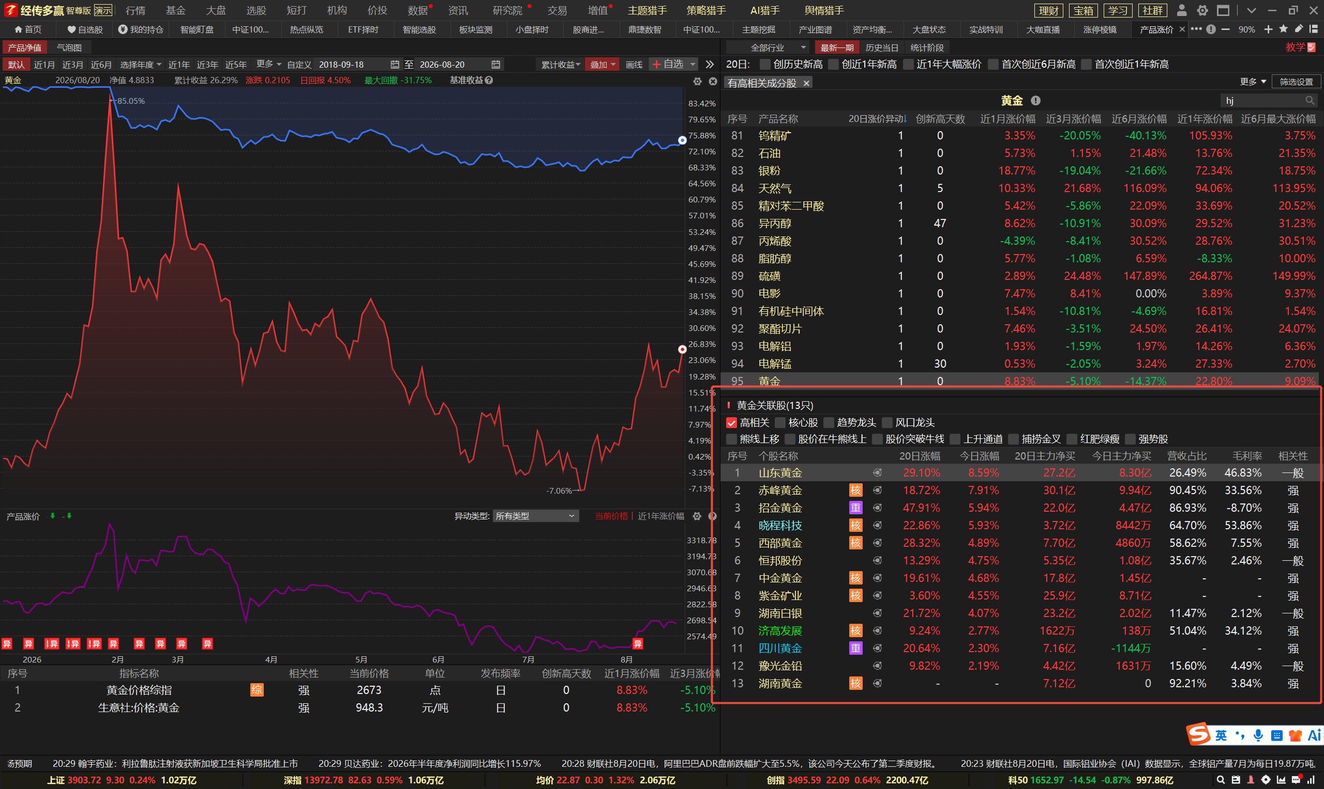
简单实用的选股方法(有色，黄金）
黄金股：从主题涨停棱镜、产品涨价两个维度筛选，找回踩辅助线的标的即可
经传多赢资深投顾：宓睿，投顾执业编号:A1120616040002;基金从业编号:A20250617003815风险提示：观点基于软件数据和理论模型分析，仅供参考，不构成买卖建议，市场有风险，投资需谨慎。基金的过往业绩并不预示其未来表现，基金管理人管理的其他基金的业绩并不构成基金业绩表现的保证。

Slide 15
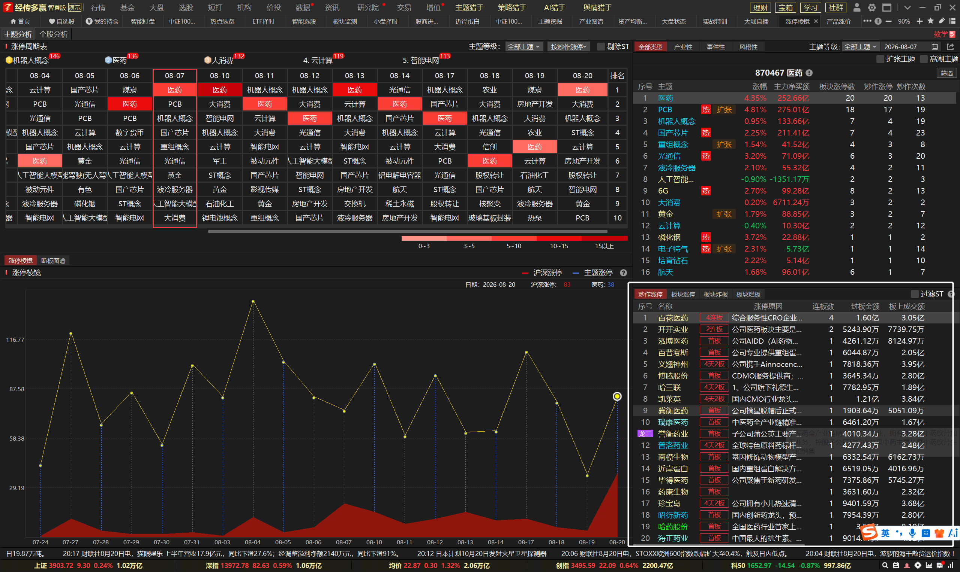
简单实用的选股方法(医药）
医药股：回溯 8 月 7 日医药涨停潮当天的上榜标的池，从中选符合三色主力、过了年线的品种；
经传多赢资深投顾：宓睿，投顾执业编号:A1120616040002;基金从业编号:A20250617003815风险提示：观点基于软件数据和理论模型分析，仅供参考，不构成买卖建议，市场有风险，投资需谨慎。基金的过往业绩并不预示其未来表现，基金管理人管理的其他基金的业绩并不构成基金业绩表现的保证。

Slide 16
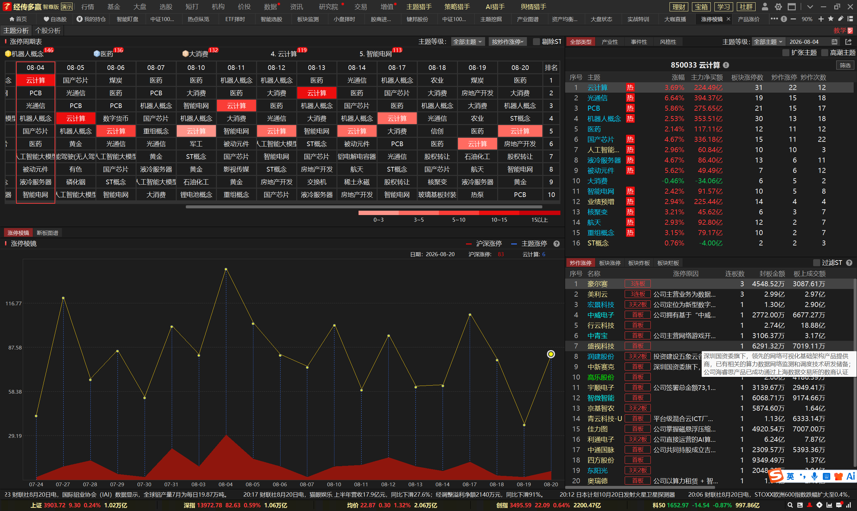
简单实用的选股方法(云计算）
云计算：回溯 8 月 4 日登上涨停棱镜的标的
经传多赢资深投顾：宓睿，投顾执业编号:A1120616040002;基金从业编号:A20250617003815风险提示：观点基于软件数据和理论模型分析，仅供参考，不构成买卖建议，市场有风险，投资需谨慎。基金的过往业绩并不预示其未来表现，基金管理人管理的其他基金的业绩并不构成基金业绩表现的保证。

Slide 17
PART 03
配置篇

Slide 18
科普：A股有没有长期机会？
1. 日欧股市的启示：弱经济也能有强指数
先说日本：过去 6 年日元贬值 60%，国内经济低迷，老百姓日子并不好过，但日经 225 指数从 18000 点涨到接近 70000 点，翻了三倍还多。就算扣掉货币贬值的部分，日本核心资产也实实在在涨了一倍。
再看欧洲：法国、德国、英国，这几年产业没什么大突破，治安、移民问题一堆，经济增速常年低迷，但德国 DAX 指数 6 年涨了 1.2 倍，法国 CAC40 从 4500 点涨到 8700 点，几乎翻倍，还在不断创历史新高。
为什么经济不好，股市反而能涨？核心三个逻辑：
第一，**经济不好，死的是小企业，龙头反而更赚钱**。中小企业扛不住风险倒闭，市场份额全被头部公司吃掉；经济稍微回暖，龙头还能顺势涨价，利润反而更厚。
第二，**核心公司赚的是全球的钱**。德国高端制造、日本汽车和电子巨头，它们的市场是全世界的，本国经济差一点，对整体业绩影响非常有限。
第三，**垄断型企业天然抗通胀**。M2 每年都在涨，钱一直在印，物价一直在涨，但有垄断地位的企业可以随意提价，把成本转嫁给下游，利润水涨船高。苹果手机从不降价、高端白酒年年提价，本质都是这个逻辑。
经传多赢资深投顾：宓睿，投顾执业编号:A1120616040002;基金从业编号:A20250617003815风险提示：观点基于软件数据和理论模型分析，仅供参考，不构成买卖建议，市场有风险，投资需谨慎。基金的过往业绩并不预示其未来表现，基金管理人管理的其他基金的业绩并不构成基金业绩表现的保证。

Slide 19
科普：A股有没有长期机会？
2. A 股的指数误区：别被上证指数 “骗” 了
很多人吐槽 “上证指数万年三四千点”，觉得 A 股没有长期机会，这是典型的被指数误导了。
上证指数包含近 3000 家公司，相当于全年级的总平均分，里面有尖子生，也有大量跟不上产业迭代的 “差生”。中国产业升级的速度太快了，30 年走完了海外上百年的路：08 年是银行地产牛市，15 年是互联网 +，21 年是新能源，现在是人工智能。产业一轮一轮换，老公司被淘汰，新公司加进来，全年级平均分自然拉不动。
但你看创业板指，只有 100 只股票，相当于动态调整的尖子班 —— 不行的踢出去，好的加进来。2019 年底 2000 点，高点到过 4300 多点，同样六年时间，也翻倍了，和德国、日本的核心指数涨幅没差多少。
科创板就更不用说了，从六七百点涨到最高 2200 多点，翻了三四倍。里面的龙头标的，比如澜起科技从 80 块涨到最高 300 多块，翻了三四倍；芯源股份翻了六七倍。你能说这不是牛市吗？
全球主流指数都是这个 “尖子班” 逻辑：日经 225、道琼斯 30、标普 500、富时 100，全都是优中选优，动态调整，长期自然向上。
经传多赢资深投顾：宓睿，投顾执业编号:A1120616040002;基金从业编号:A20250617003815风险提示：观点基于软件数据和理论模型分析，仅供参考，不构成买卖建议，市场有风险，投资需谨慎。基金的过往业绩并不预示其未来表现，基金管理人管理的其他基金的业绩并不构成基金业绩表现的保证。

Slide 20
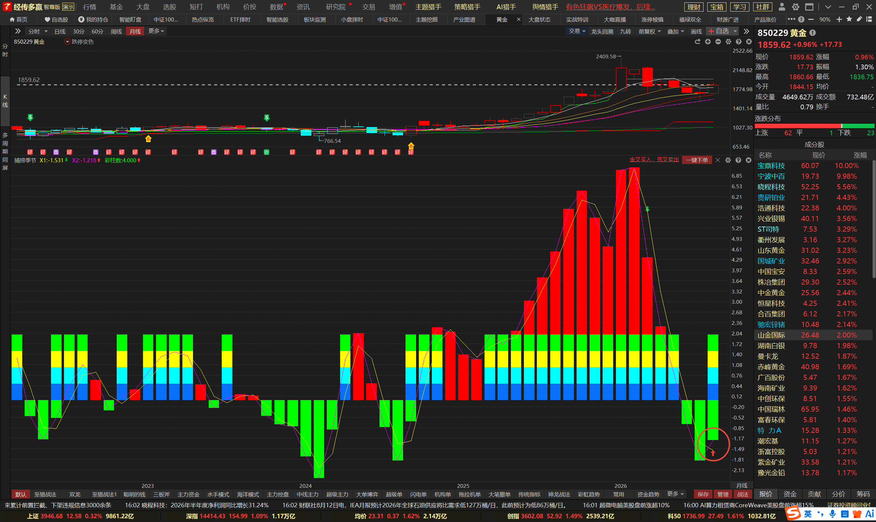
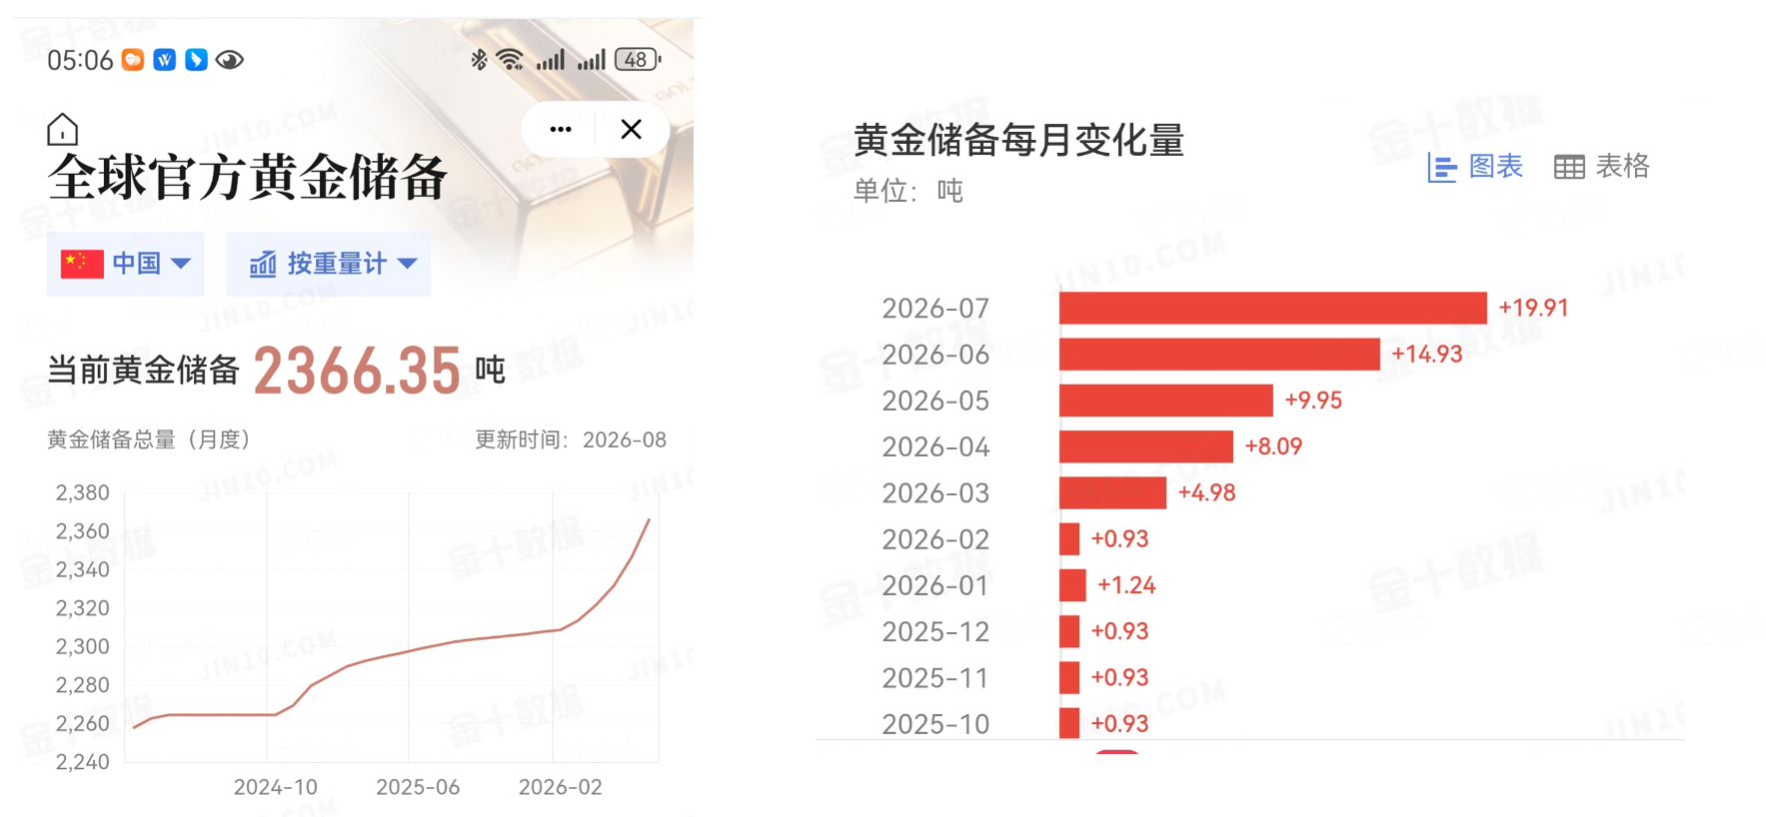
科普：黄金就是两年前的科创
（截图来源于财联社）
经传多赢资深投顾：宓睿，投顾执业编号:A1120616040002;基金从业编号:A20250617003815风险提示：观点基于软件数据和理论模型分析，仅供参考，不构成买卖建议，市场有风险，投资需谨慎。基金的过往业绩并不预示其未来表现，基金管理人管理的其他基金的业绩并不构成基金业绩表现的保证。

Slide 21
科普：黄金就是两年前的科创
现在的中东，正在进入 “权力真空时代”：美国战略收缩，不再像以前一样牢牢控制区域秩序；伊朗内部强硬派逐步掌权，革命卫队、国家安全委员会关键岗位持续换人；沙特、土耳其纷纷搞区域联盟，群雄逐鹿的格局已经形成。
参考历史，这种格局一旦形成，摩擦只会多不会少，油价中枢会长期易涨难跌。
而且不只是石油，全球资源国都在觉醒：刚果金限制铜矿石出口、印尼收紧镍铝出口、津巴布韦管控矿产…… 大家都不想再廉价出卖核心资源，集体抬升议价权。资源品集体涨价，最终都会传导到通胀层面，这就是黄金长期走牛最坚实的底层支撑。
更不用说真金白银的信号：我们央行从今年 3 月开始持续增持黄金，从单月买 1 吨，到 5 吨、8 吨、15 吨，7 月直接买了近 19 吨，越跌越买。主权资金的布局都是看五年十年的，这不是短线题材能解释的。
从技术面看，黄金指数已经走出月线级别金叉，这种级别的行情，都是以月为单位展开的，和之前科创 50 的月线行情量级相当。
经传多赢资深投顾：宓睿，投顾执业编号:A1120616040002;基金从业编号:A20250617003815风险提示：观点基于软件数据和理论模型分析，仅供参考，不构成买卖建议，市场有风险，投资需谨慎。基金的过往业绩并不预示其未来表现，基金管理人管理的其他基金的业绩并不构成基金业绩表现的保证。

Slide 22
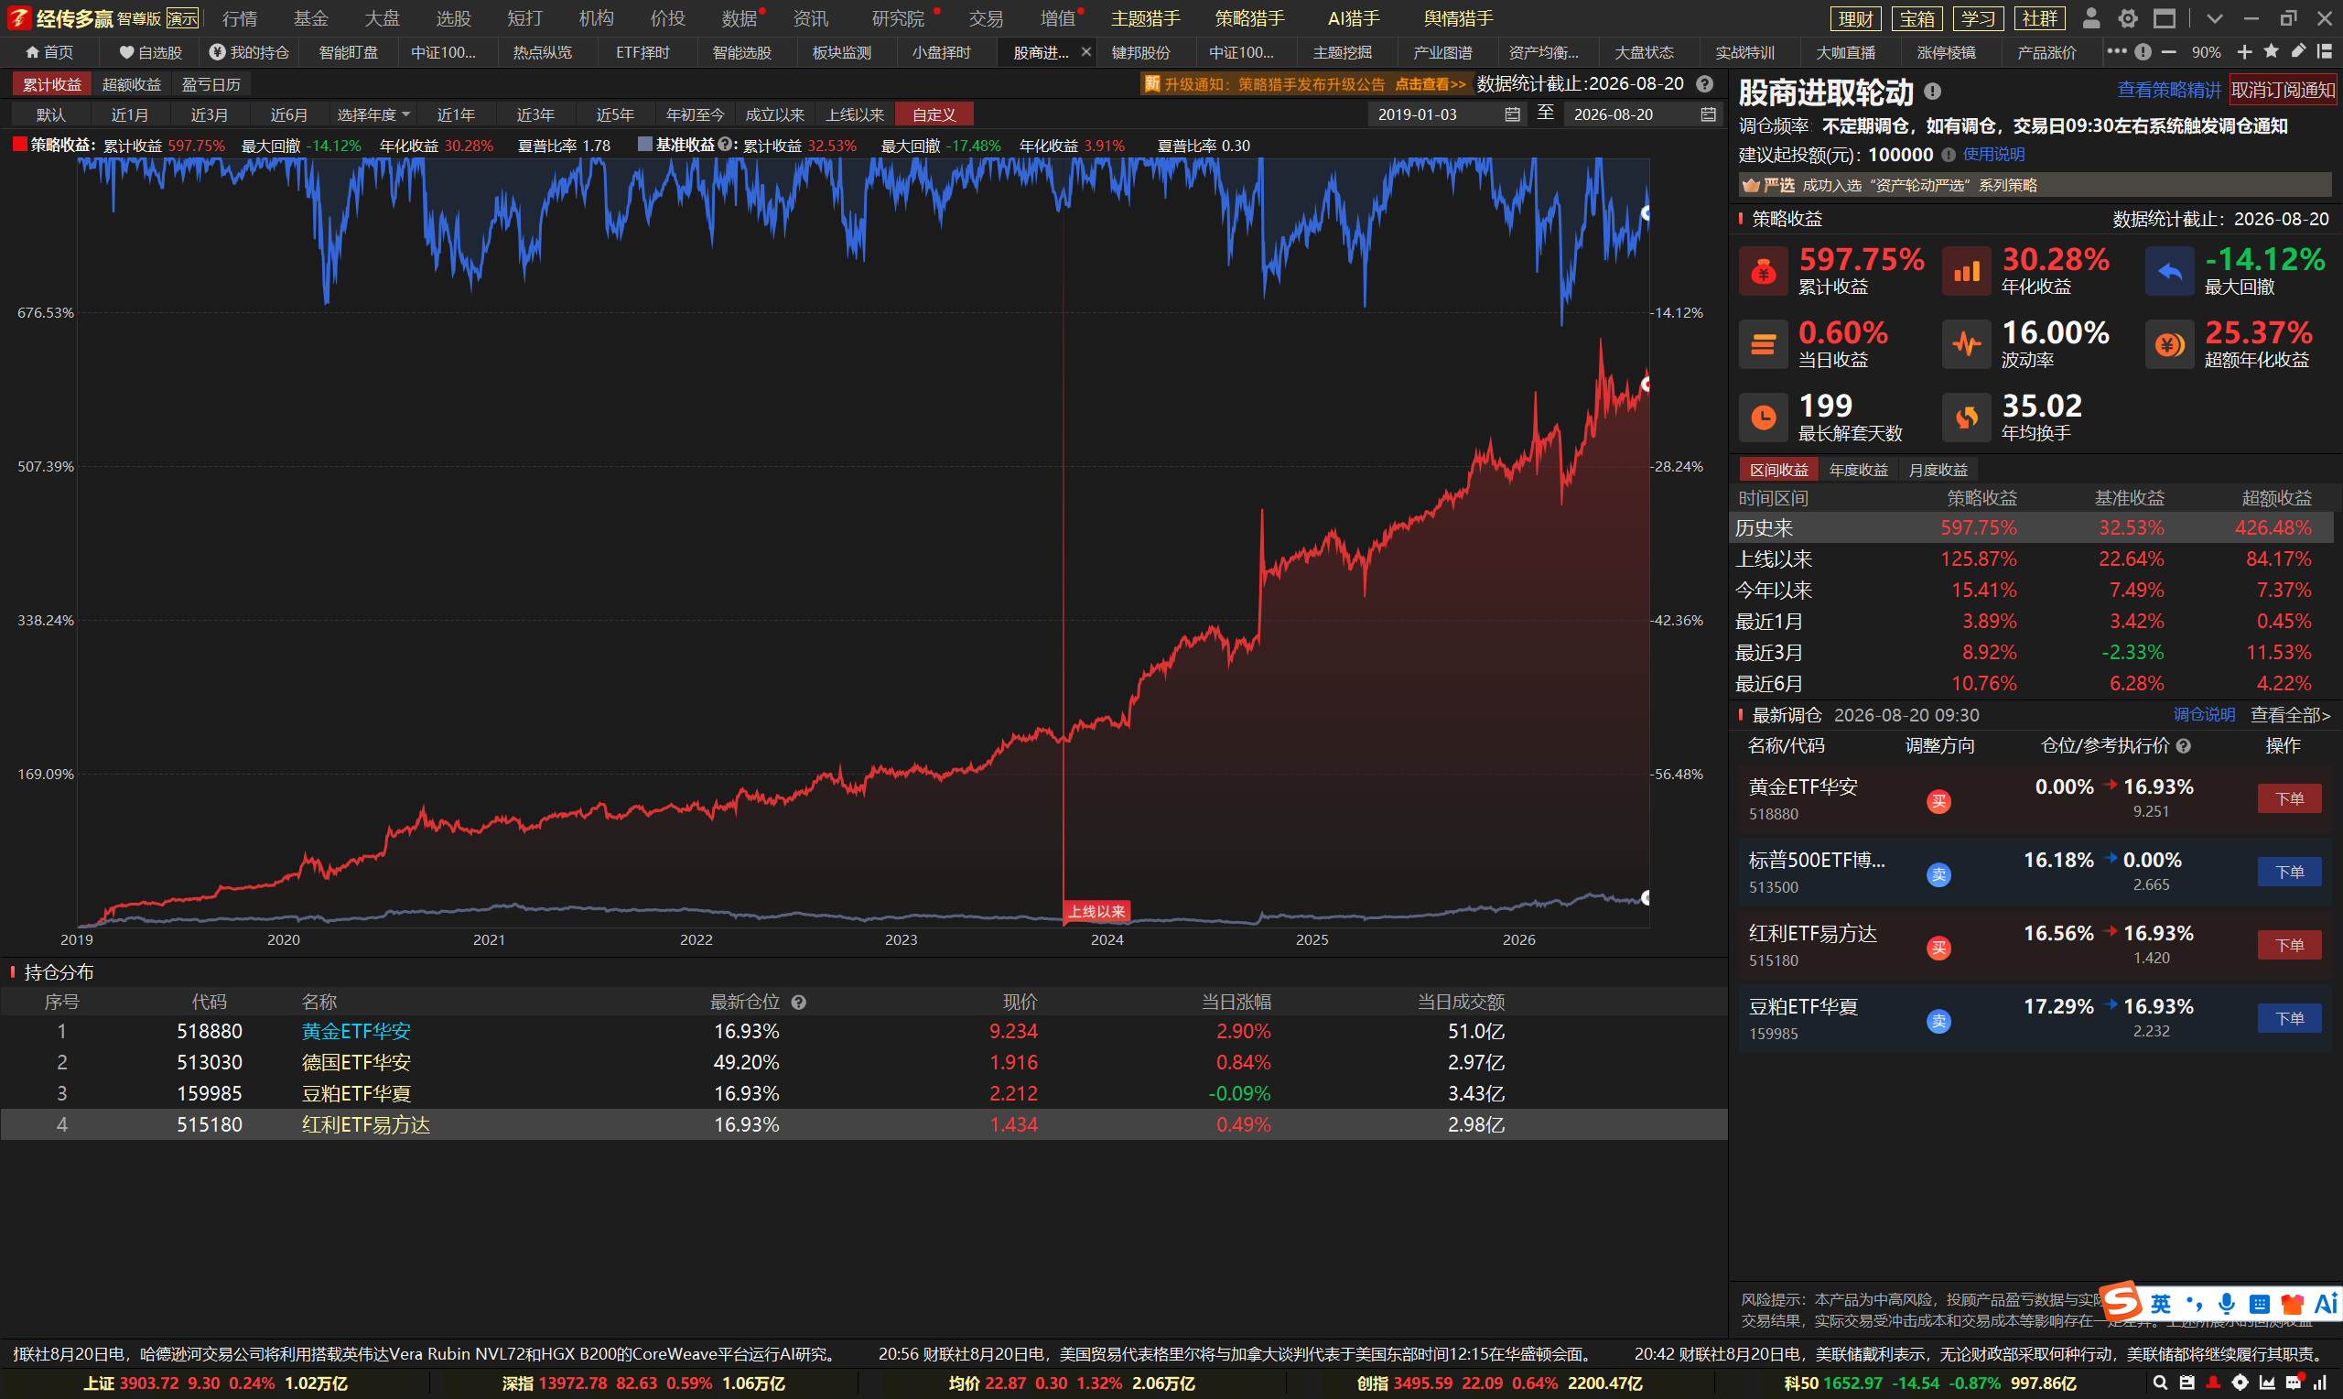
黄金两种配置方案
适合错过低位、不想自己选股择时，只想配置黄金类资产的投资者。
这个策略是满仓运作，交易频率很低，一个月大概 1-3 次调仓，不用自己盯盘操作。目前回撤处于相对低位，历史波动可控，适合作为资产配置的打底部分。
可以先拿一部分资金底仓进场，后续如果再有回调，再分批加仓，不用纠结买在最低点。
经传多赢资深投顾：宓睿，投顾执业编号:A1120616040002;基金从业编号:A20250617003815风险提示：观点基于软件数据和理论模型分析，仅供参考，不构成买卖建议，市场有风险，投资需谨慎。基金的过往业绩并不预示其未来表现，基金管理人管理的其他基金的业绩并不构成基金业绩表现的保证。

Slide 23
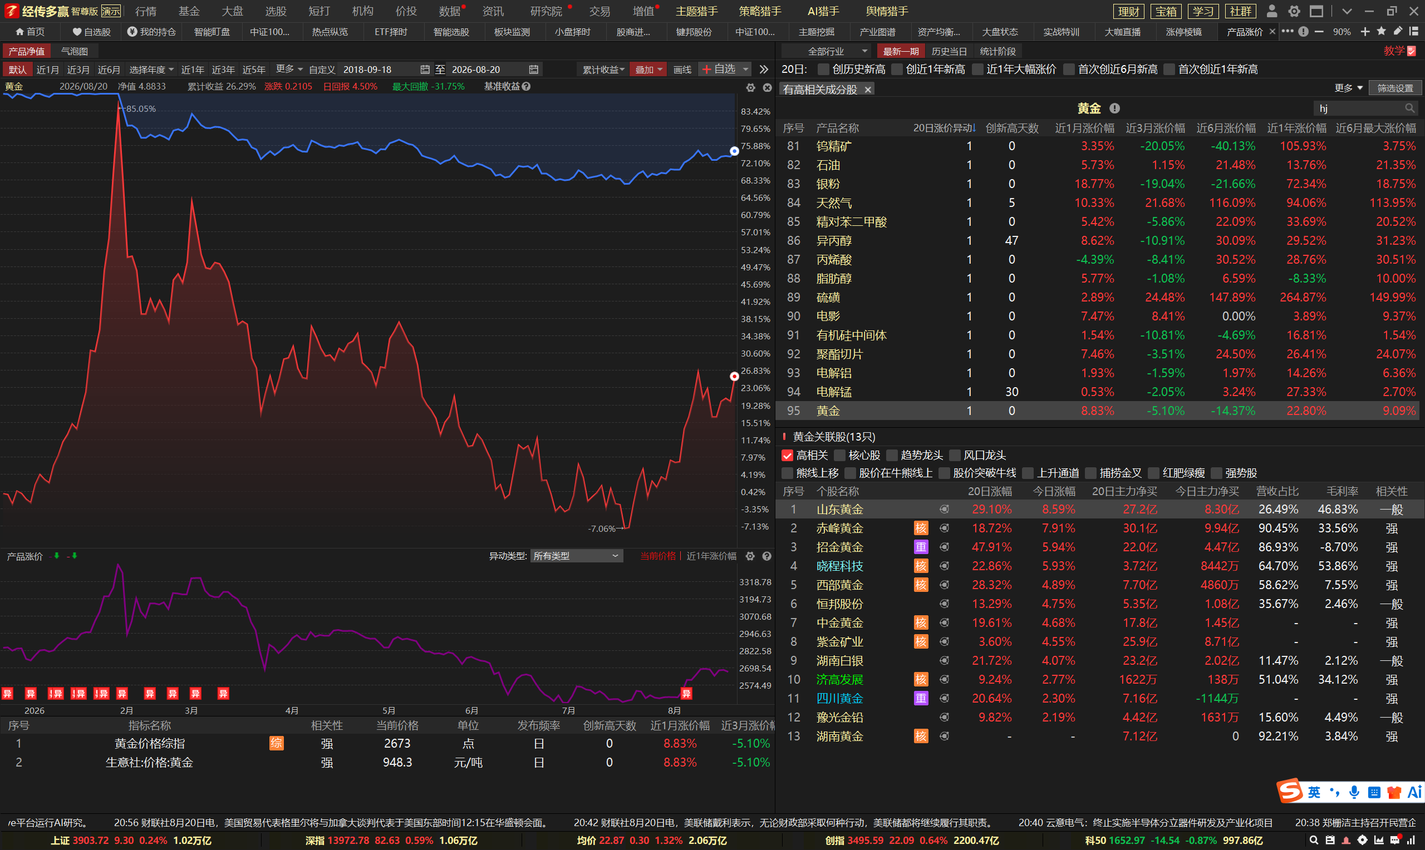
黄金两种配置方案
喜欢自己操作个股的，可以从两个方向选股：
一是从 AI 猎手的产品涨价榜单里找，筛选和黄金高相关的品种；
二是从主题涨停棱镜里，找黄金板块上榜时的强势个股。
选股优先选已经站上年线、有三色主力（如果缺黄色控盘，个股要上年线）资金运作的品种，买点一定要等回调到辅助线附近，乖离率5以内再进场，绝对不能追高。
经传多赢资深投顾：宓睿，投顾执业编号:A1120616040002;基金从业编号:A20250617003815风险提示：观点基于软件数据和理论模型分析，仅供参考，不构成买卖建议，市场有风险，投资需谨慎。基金的过往业绩并不预示其未来表现，基金管理人管理的其他基金的业绩并不构成基金业绩表现的保证。

Slide 24
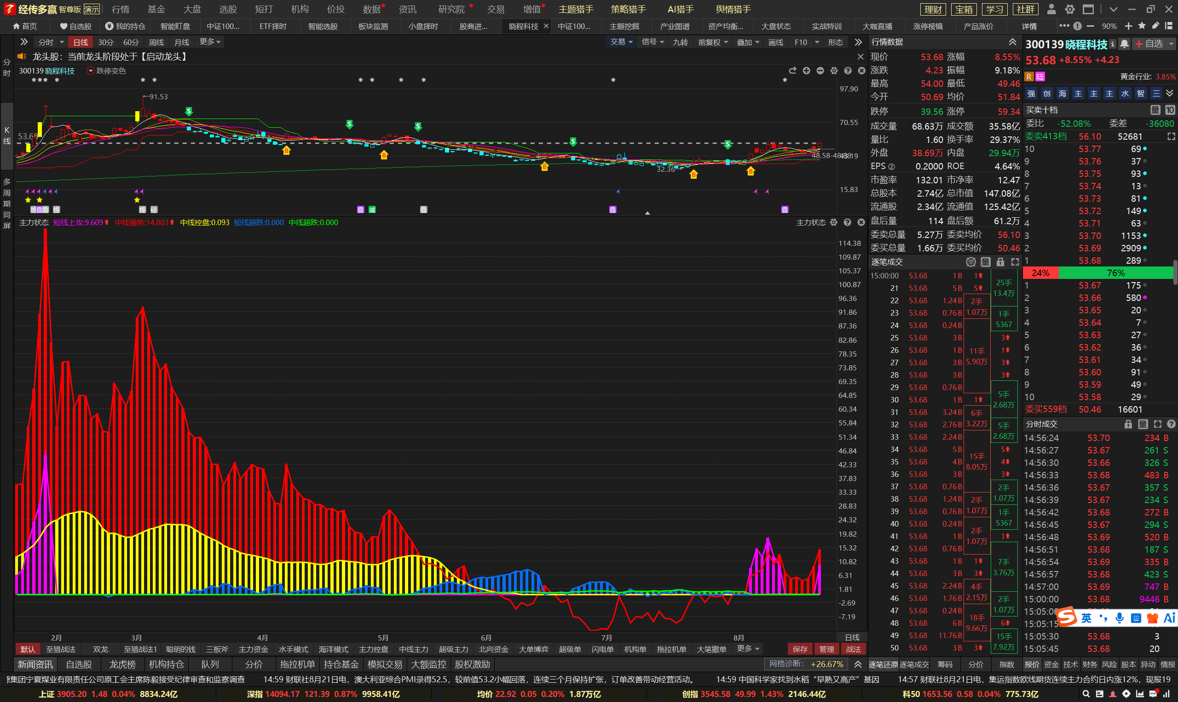
晓程科技
经传多赢资深投顾：宓睿，投顾执业编号:A1120616040002;基金从业编号:A20250617003815风险提示：观点基于软件数据和理论模型分析，仅供参考，不构成买卖建议，市场有风险，投资需谨慎。基金的过往业绩并不预示其未来表现，基金管理人管理的其他基金的业绩并不构成基金业绩表现的保证。

Slide 25
PART 04
陪跑篇

Slide 26
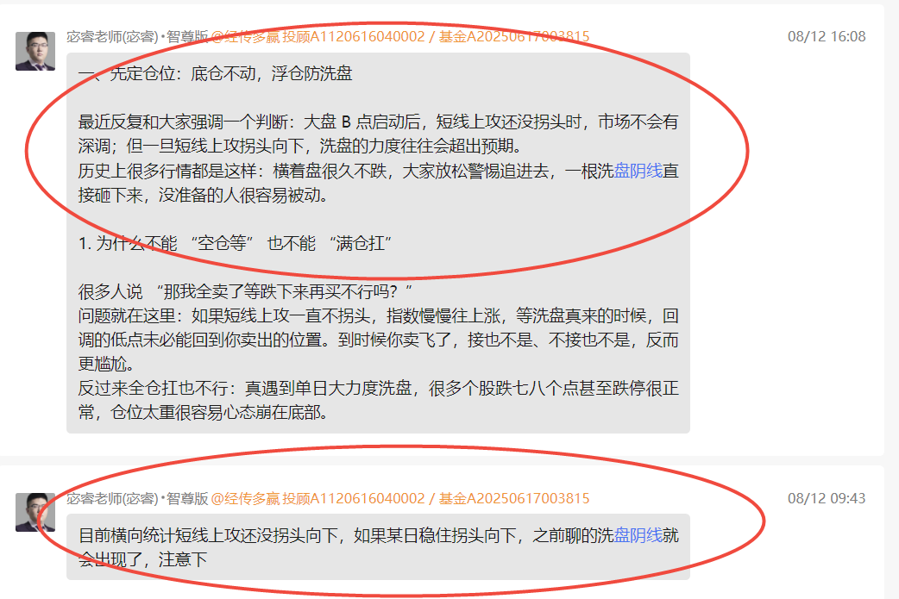
大盘风险提醒
个别情况不代表普遍实际收益率，过往收益亦不代表未来收益的承诺，股市有风险，投资需谨慎！
经传多赢资深投顾：宓睿，投顾执业编号:A1120616040002;基金从业编号:A20250617003815风险提示：观点基于软件数据和理论模型分析，仅供参考，不构成买卖建议，市场有风险，投资需谨慎。基金的过往业绩并不预示其未来表现，基金管理人管理的其他基金的业绩并不构成基金业绩表现的保证。

Slide 27
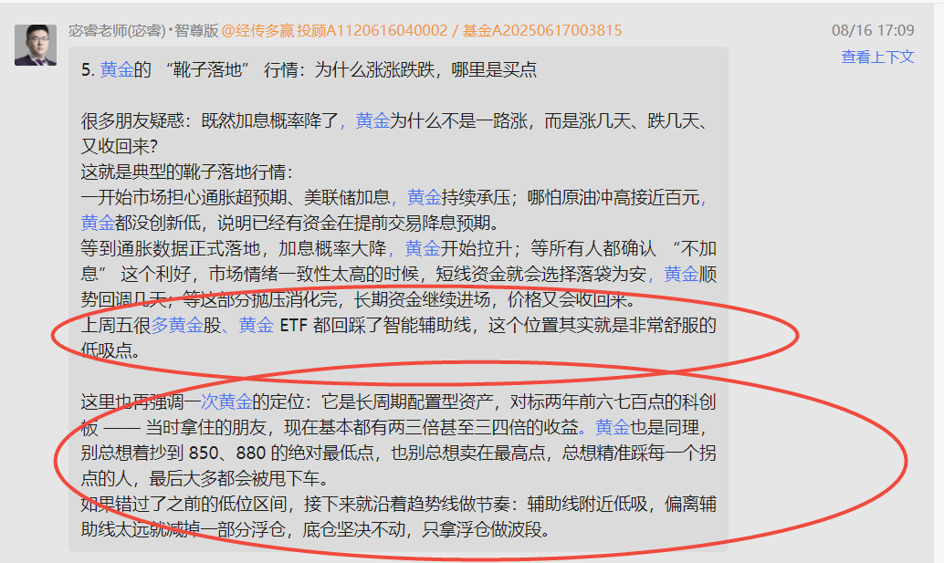
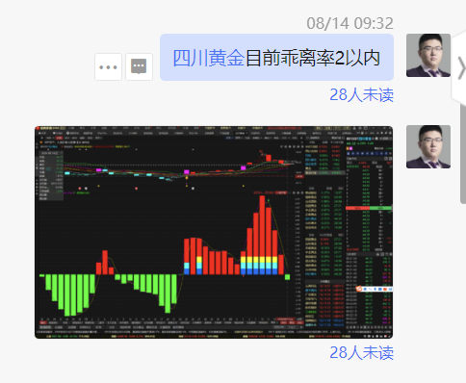
机会提醒
个别情况不代表普遍实际收益率，过往收益亦不代表未来收益的承诺，股市有风险，投资需谨慎！
经传多赢资深投顾：宓睿，投顾执业编号:A1120616040002;基金从业编号:A20250617003815风险提示：观点基于软件数据和理论模型分析，仅供参考，不构成买卖建议，市场有风险，投资需谨慎。基金的过往业绩并不预示其未来表现，基金管理人管理的其他基金的业绩并不构成基金业绩表现的保证。

Slide 28


个别情况不代表普遍实际收益率，过往收益亦不代表未来收益的承诺，股市有风险，投资需谨慎！
经传多赢资深投顾：宓睿，投顾执业编号:A1120616040002;基金从业编号:A20250617003815风险提示：观点基于软件数据和理论模型分析，仅供参考，不构成买卖建议，市场有风险，投资需谨慎。基金的过往业绩并不预示其未来表现，基金管理人管理的其他基金的业绩并不构成基金业绩表现的保证。

Slide 29
